Slide 1
Bài 1: C++ cơ bản
Nguyễn Đức Thắng

Slide 2
Chương trình mở đầu – Hello Wordl!
#include <iostream>
using namespace std;
int main()
{
cout << "Hello world!" << endl;
system("pause");
return 0;
}
Một số phím tắt trên visual studio
F5: chạy ở chế độ Debug Ctrl+F5: Chế độ chạy No debug Ctrl + Shift + B: Build project F12 – See implementation F9 – Set breakpoint F10/F11 – Step over/Step into Ctrl K + Ctrl C – Comment Code / Ctrl K + Ctrl U – Uncomment Code

Slide 3
Chú thích (Comment)
Lời chú thích là lời mô tả, giải thích vắn tắt cho một câu lệnh, một đoạn chương trình hoặc cả chương trình, nhờ đó người đọc có thể hiểu được ý đồ của người lập trình và công việc mà chương trình đang thực hiện.
Lời chú thích không phải là câu lệnh,không ảnh hưởng gì đến hoạt động của chương trình.
Khi gặp kí hiệu lời chú thích trong chương trình, trình biên dịch sẽ tự động bỏ qua.
Trong C++, có 3 cách comment phổ biến
Cách 1: Dùng // (comment theo từng dòng)
Cách 2: Dùng /* ….. */ (comment nhiều dòng)
Cách 3: Dùng /// (Đây là comment dạng xml, dùng để comment cho các hàm – Tải GhostDoc Community for VS2017)

Slide 4
Xuất dữ liệu
cout là một đối tượng được định nghĩa trong thư viện iostream, nó điều khiển một luồng dữ liệu đầu ra của chương trình, mặc định kết nối với output stream có tên là stdout. Dữ liệu được đưa vào đối tượng file stdout này sẽ được chuyển lên màn hình (hoặc thiết bị đầu ra chuẩn nào đó).
cout nằm trong namespace std
Ví dụ:
cout << "Hello"; // Xuất lên màn hình chữ Hello
cout << "Nam nay la nam " << 2018<< " - Nam Mau Tuat" <<endl;
// Xuất số và chữ, kèm theo hàm endl xuống dòng

Slide 5
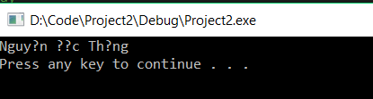
Vấn đề về xuất tiếng Việt trên console
cout << “Nguyễn Đức Thắng” <<endl;

Slide 6
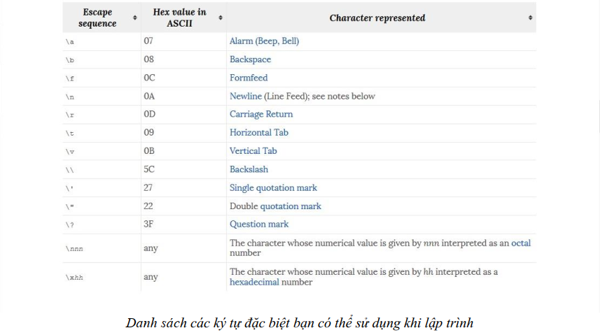
Ký tự đặc biệt

Slide 7
Thư viện iomanip
iomanip (iostream manipulator) là một thư viện thuộc namespace std, dùng để định dạng output.
Tham khảo thêm tại:
http://www.cplusplus.com/reference/iomanip/

Slide 8
Thư viện iomanip
Tên hàm | Tác dụng
setw(int n) | Thiết lập giới hạn chiều rộng dành cho dữ liệu xuất
left | Căn lề trái, dùng chung với setw
right | Căn lề phải, dùng chung với setw
setfill(char ch) | Quy định ký tự ch được thêm vào thay vì dùng khoảng trắng mặc định, dùng chung với setw
setprecison(int n) | Định dạng số lượng chữ số của kiểu số thực

Slide 9
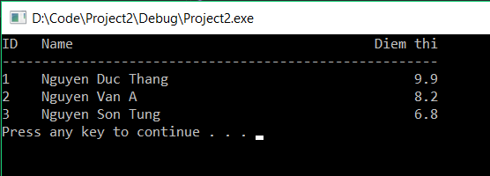
Ví dụ
Xuất ra màn hình kết quả sau:

Slide 10
Ví dụ
Code chính chương trình:
cout << setw(5) << left << "ID";// độ rộng 5 ký tự, canh trái ID
cout << setw(30) << left << “Name";// độ rộng 30 ký tự, canh trái Name
cout << setw(20) << right << "Diem thi" << endl;// độ rộng 20 ký tự, canh phải Diem thi
cout << setfill('-');// set fill bằng ký tự '-' thay vì ' '
cout << setw(55) << "-" << endl;// fill 55 ký tự '-'
// reset fill bằng ký tự ' '
cout << setfill(' ');
// in thông tin theo format như trên
cout << setw(5) << left << 1;
cout << setw(30) << left << "Nguyen Duc Thang";
cout << setw(20) << right << setprecision(2) << 9.89 << endl;
cout << setw(5) << left << 2;
cout << setw(30) << left << "Nguyen Van A";
cout << setw(20) << right << setprecision(2) << 8.2 << endl;
cout << setw(5) << left << 3;
cout << setw(30) << left << "Nguyen Son Tung";
cout << setw(20) << right << setprecision(2) << 6.78 << endl;

Slide 11
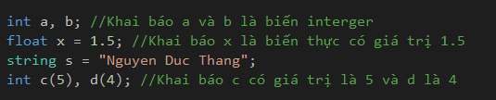
Biến số (variable)
Biến là một ô nhớ đơn lẻ hoặc một vùng nhớ được hệ điều hành cấp phát cho chương trình C++ nhằm để lưu trữ giá trị vào bên trong vùng nhớ đó.
Cú pháp khai báo: <data_type> <name_variable> = [value];
Hoặc: <data_type> <name_variable>(<value>);

Slide 12
Quy tắc đặt tên biến
Trong C++, phân biệt chữ hoa và chữ thường
Tên biến bằng chữ viết thường,hoa,số,ký tự “_”
Không sử dụng chữ cái mang dấu trọng âm (â, á, ă…)
Tên biến phải bắt đầu bằng 1 chữ cái
Không được sử dụng khoảng trống trong tên biến
Trong một khối lệnh { } không được có hai biến cùng tên
Không đặt tên biến trùng với từ khóa trong C++

Slide 13
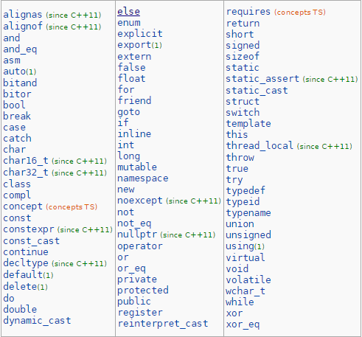
Từ khóa trong C++

Slide 14
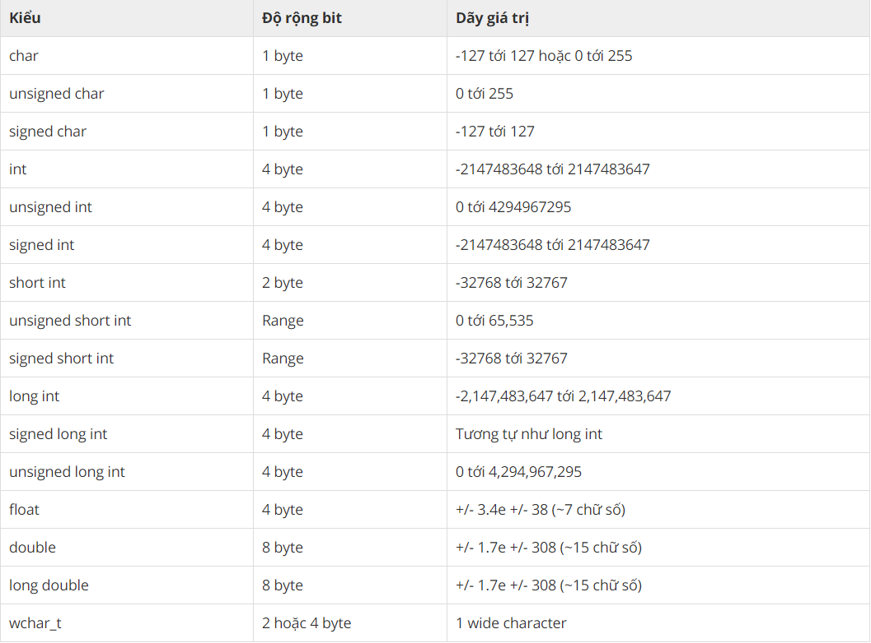
Kiểu dữ liệu cơ bản trong C++

Slide 15
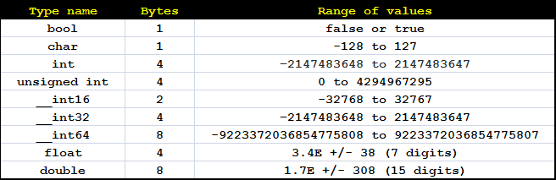
Một số kiểu dữ liệu thường xuyên sử dụng

Slide 16
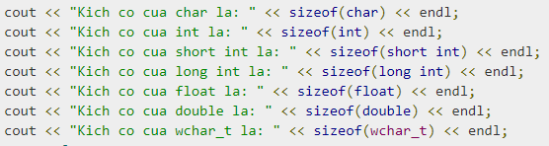
Kiểm tra kích thước vùng nhớ được cấp phát
Sử dụng toán tử sizeof(<Cái cần kiểm tra>);

Slide 17
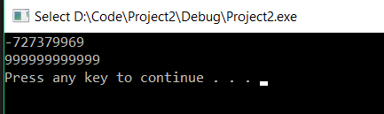
Vấn đề tràn không gian lưu trữ của vùng nhớ được cấp phát?
int a=999999999999;
cout<<a<<endl;
long long b=999999999999;
cout<<b<<endl;
Tại sao lại xuất hiện số -727 379 969 mà không phải là số khác?

Slide 18
Hằng số
2 cách : dùng chỉ thị #define hoặc khai báo với từ khóa const. (Giá trị của hằng sẽ không được phép thay đổi trong chương trình)
Dùng chỉ thị #define với cú pháp:
# define <tên_hằng> <giá_trị>
Lưu ý: không có dấu chấm phẩy ở cuối dòng chỉ thị.
Ví dụ:
#define CNTT “Cong nghe thong tin” // hằng kiểu xâu kí tự (string)
#define DIEMCHUAN 23.5 // hằng kiểu số thực
Dùng từ khóa const để trước hoặc sau kiểu dữ liệu khi khai báo biến:
Trong khai báo biến , có thể khởi tạo giá trị cho biến ngay từ khi khai báo hoặc không. Nhưng trong khai báo hằng, giá trị của tất cả các hằng cần được xác định ngay trong lệnh khai báo.
Ví dụ:
const int MAXSINHVIEN = 50;
const char CNTT[20] = “Cong nghe thong tin”;
const float DIEMCHUAN = 23.5;

Slide 19
Phạm vi của biến
Biến được khai báo bên trong khối lệnh (block) được gọi là biến cục bộ (local variable).
Một khối lệnh có thể chứa nhiều khối lệnh con khác nhau
3 loại phạm vi hoạt động của biến là: biến toàn cục, biến cục bộ và biến tĩnh

Slide 20
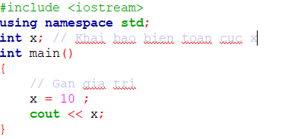
Biến toàn cục
Biến toàn cục là biến một khi đã được khai báo thì có thể được sử dụng tại bất kỳ đâu hay bất kỳ file cpp nào cùng solution suốt quá trình thực thi chương trình. Biến toàn cục phải được khai báo ngoài hàm main(). Nếu chỉ khai báo chứ không khởi tạo, biến toàn cục sẽ được gán giá trị mặc định bằng 0, tuy nhiên vẫn có thể được gán gia trị lại sau đó.

Slide 21
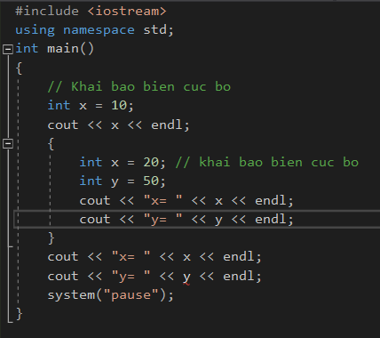
Biến cục bộ
Biến cục bộ là biến có phạm vi giữa 2 dấu {…} nơi nó được khai báo. Ngoài phạm vi này, nó sẽ không tồn tại và nếu sử dụng sẽ dẫn đến lỗi. Nếu biến cục bộ không được khởi tạo thì nó sẽ mang giá trị rác.

Slide 22
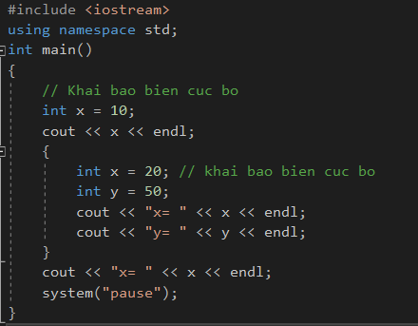
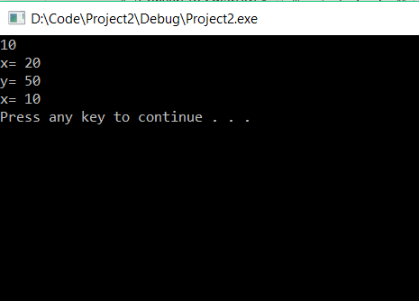
Biến cục bộ
Code
Kết quả

Slide 23
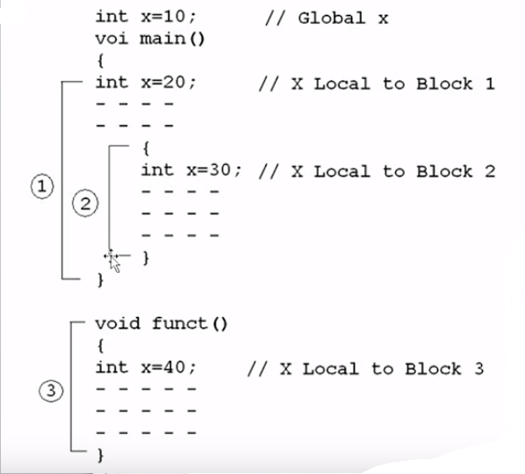
Phạm vi của biến

Slide 24
Biến tĩnh
Giống như biến toàn cục, biến tĩnh hay còn gọi là static tồn tại từ lúc được khai báo đến khi chương trinh kết thúc. Giá trị mặc định nếu không được khởi tạo cũng là 0. Tuy nhiên, biến static chỉ có thể truy xuất từ trong phạm vi của nó và giá trị vẫn được giữ lại qua các hàm.
Nếu khai báo giữa hai dấu {…}, biến static chỉ có thể truy xuất ở trong 2 dấu này.
Nếu khai báo toàn cục, tức không thuộc khối {…} nào hết, biến static có thể truy xuất từ trong file *.cpp đó.

Slide 25
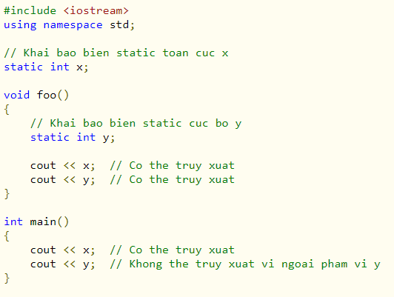
Biến tĩnh
Ví dụ:

Slide 26
Nhập dữ liệu (cơ bản)
Để nhập dữ liệu vào biến, chúng ta sử dụng cin được định nghĩa trong thư viện iostream thuộc namespace std
Tên biến phải được khai báo trước khi sử dụng đối tượng cin để đưa giá trị vào biến đó
cin sẽ ngắt dữ liệu bởi khoảng trắng, dấu tab hoặc xuống dòng
Cú pháp:
cin >> <tên_biến>;
Hoặc nhập dữ liệu cho nhiều biến:
cin >> <tên_biến_1> >> <tên_biến_2>;

Slide 27
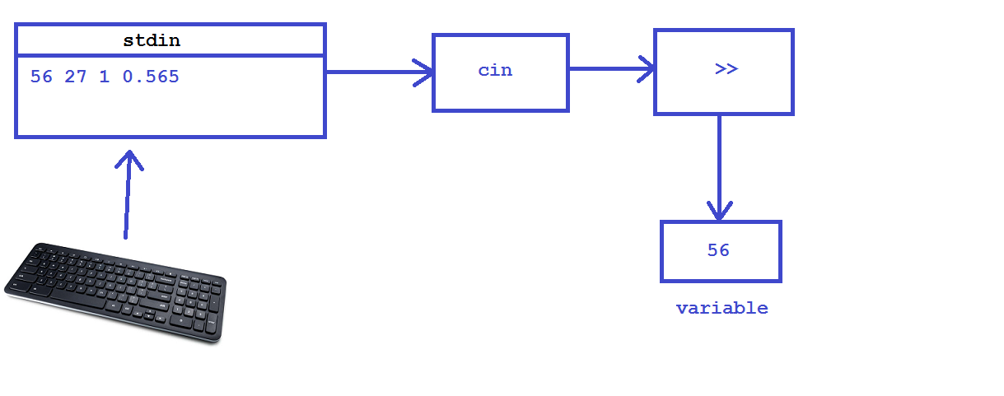
Cách hoạt động của cin
Ngược lại với đối tượng cout (cout đưa dữ liệu vào file stdout để xuất giá trị ra thiết bị xuất chuẩn), đối tượng cin lấy dữ liệu từ đối tượng file stdin để đẩy vào vùng nhớ của biến (variable).

Slide 28
Những phép toán cơ bản
Phép toán | Ví dụ | Viết tắt
Cộng (+) | c=a+b; c=c+a; | Khi muốn 1 biến c tăng thêm a đơn vị (Tức là c=c+a) .Ta có thể viết tắt là: c+=a;
Trừ (-) | c=c-a; | Như trên: c-=a;
Nhân (*) | c=c*a; | c*=a;
Chia (/) | c=c/a; //Chú ý đến kiểu dữ liệu của biến | c/=a;
Lấy module (%) | c=c%a; // Kết quả là dư của c chia cho a | c%=a; //Phép toán Modulus (%) chỉ cho phép thực hiện với hai giá trị số nguyên.

Slide 29
Bài toán ví dụ
Viết chương trình nhập vào điểm 3 môn Toán, Lý, Hóa của 1 học sinh, xuất ra kết quả là điểm trung bình 3 môn Toán, Lý, Hóa của học sinh đó?

Slide 30
Ép kiểu ngầm định
Quá trình chuyển đổi một giá trị từ kiểu dữ liệu này sang kiểu dữ liệu khác được gọi là chuyển đổi kiểu dữ liệu (ép kiểu)
Ép kiểu ngầm định (Implicit type conversion) là quá trình chuyển đổi giữa các kiểu dữ liệu cơ sở một cách ngầm định, trình biên dịch (compiler) sẽ tự động chuyển đổi từ một kiểu dữ liệu này sang kiểu dữ liệu khác. Lập trình viên không can thiệp trực tiếp vào quá trình chuyển đổi.
Ví dụ:
double d = 1.5;
int n = d;
cout << n << endl;
// Chuyển đổi từ kiểu lớn hơn sang kiểu nhỏ hơn → làm mất dữ liệu

Slide 31
Ép kiểu ngầm định
Ví dụ 1:
Chuyển đổi từ kiểu dữ liệu lớn hơn sang nhỏ hơn → Làm mất dữ liệu
double d = 1.5;
int n = d;
cout << n << endl;
// Chuyển đổi từ kiểu lớn hơn sang kiểu nhỏ hơn → làm mất dữ liệu
Ví dụ 2:
Chuyển đổi kiểu ngang hàng
(int -> long) (float ->double)
long l(1); // 1 is a integer
double d(0.1f); // 0.1 is a float
cout << d << endl;

Slide 32
Quy tắc ép kiểu ngầm định cho biểu thức
Nếu toán hạng là một số nguyên có miền giá trị nhỏ hơn kiểu int (bool, char, unsigned char, signed char, unsigned short, signed short), toán hạng đó sẽ tự động chuyển về kiểu int hoặc unsigned int.
Nếu vẫn không phù hợp, trình biên dịch (compiler) sẽ chuyển các toán hạng về cùng kiểu dữ liệu với toán hạng có độ ưu tiên cao nhất.

Slide 33
Ép kiểu ngầm định
Độ ưu tiên kiểu dữ liệu của các toán hạng như sau:
1. long double (highest)
2. double
3. float
4. unsigned long long
5. long long
6. unsigned long
7. long
8. unsigned int
9. int (lowest)

Slide 34
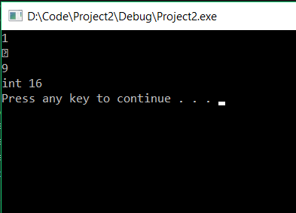
Ép kiểu ngầm định
Ví dụ 1:
bool b(2);
char c(6);
int s(9);
cout << b << endl;
cout << c << endl;
cout << s << endl;
cout << typeid(b + c + s).name() << " "
<< b + c + s << endl;
// bị chuyển về int b->1,c->6,s->9
/* 3 biến b, c, s có kiểu dữ liệu nhỏ hơn kiểu int, nên kết quả biểu thức được chuyển đổi ngầm định về kiểu int. */
Chú ý: typeid(<đối tượng>).name() dùng để xuất ra kiểu dữ liệu của <đối tượng>

Slide 35
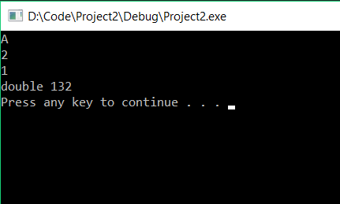
Ép kiểu ngầm định
Ví dụ 2:
char s(65);
int n(2);
double d(1.0);
cout << s << endl;
cout << n << endl;
cout << d << endl;
cout << typeid((s + d) * n).name() << " " << (s + d) * n << endl;
/* kiểu double có độ ưu tiên cao nhất, nên cả biểu thức sẽ chuyển đổi ngầm định về kiểu double */

Slide 36
Ép kiểu tường minh
Ví dụ 1 - cách 1 (C-style) – Không an toàn trong bảo mật:
int x=9,y=2;
cout << (double) x/y <<endl;
Ví dụ 2 - cách 2:
static_cast<new_type>( <biến cần ép kiểu>);
int x=9,y=2;
cout << static_cast<double>(x)/y <<endl;

Slide 37
Toán tử tăng giảm
Để tăng 1 biến a lên 1 đơn vị, ngoài cách cách viết thông thường như là:
a=a+1;
a+=1;
Thì ta cũng có thể viết là ++a hoặc a++, tương tự như thế đối với phép trừ.

Slide 38
Sự khác nhau giữa a++ và ++a
a++ : Tính trước, tăng sau
++a: tăng trước, tính sau
int a = 3;
int x = (a++) + 3;
cout << "a = " << a << endl;
cout << "x = " << x << endl;
Kết quả:
a = 4
x = 6
int a = 3;
int x = (++a) + 3;
cout << "a = " << a << endl;
cout << "x = " << x << endl;
Kết quả:
a = 4
x = 7

Slide 39
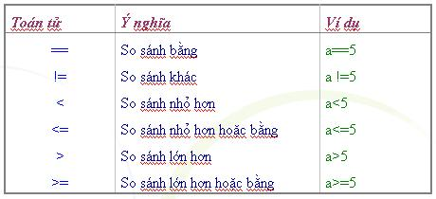
Toán tử so sánh
Các toán tử so sánh cũng có thể áp dụng cho các toán hạng là biến, hằng số hoặc là một biểu thức con. Kết quả của biểu thức so sánh luôn trả về kết quả là 1 thể hiện phép so sánh đúng hoặc 0 thể hiện phép so sánh sai

Slide 40
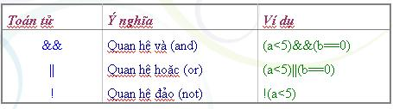
Toán tử quan hệ logic
Các toán tử quan hệ áp dụng được cho các biến, hằng số và biểu thức con trả về giá trị số. Nếu toán hạng có giá trị 0 thì được coi như là một mệnh đề sai, khác 0 cho một mệnh đề đúng. Giá trị biểu thức thể hiện kết quả của kết hợp logic hai mệnh đề, 1 nếu kết hợp logic là đúng, 0 cho trường hợp sai. Ví dụ 3<7&&8>6 cho kết quả là 1, !3 cho giá trị 0.

Slide 41
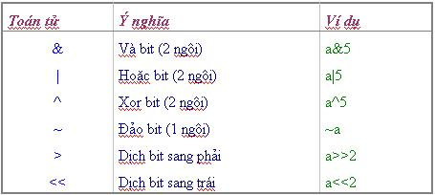
Toán tử xử lý bit
Toán tử trên bit thực hiện các phép tính số học trên bit với các số nguyên. Các toán hạng dùng cho các toán tử trên bit phải là số nguyên. Kết quả của biểu thức hoàn toàn phụ thuộc vào phép tính trên bit của các số hạng sau khi đã được phân tích thành số nhị phân. Ví dụ 5&4 cho kết quả là 4 (101&100=100), 5|3 cho kết quả là 7 (101|011=111).

Slide 42
Toán tử gán
Trong ngôn ngữ C++ phép gán cũng được coi là toán tử của biểu thức. Một biểu thức gán có dạng:
<biến> = <biểu thức>
Gán giá trị của biểu thức vế phải cho biến chỉ định ở vế trái. Biểu thức gán cũng trả về giá trị của biến sau khi gán. Chính vì lí do này mà ta có thể tạo nhiều phép gán liên tiếp trong một biểu thức. Vị dụ :
int a, b, c;
a = 5; // biểu thức gán được sử dụng làm lệnh gán
b = c = 2; // tương đương b=(c=2);
Cần chú ý sự nhầm lẫn trong việc sử dụng toán tử gán (=) và toán tử so sánh (==). Xét ví dụ dưới đây:
int a = 5;
int b = a == 5; // ~ b=(a==5) và khi đó b có giá trị 1
int c = a = 5; // ~ c=(a=5) và khi đó c có giá trị 5

Slide 43
Thư viện toán học cmath
cmath là thư viện bao gồm 1 số hàm để xử lý các biểu thức toán học cơ bản, chi tiết xem tại:
http://www.cplusplus.com/reference/cmath/
Để sử dụng thư viện này, cần thêm dòng lệnh:
#include <cmath>;

Slide 44
Một số hàm thư viện cmath thường dùng
Tên hàm | Chức năng
cos(double x) sin,tan | Tính cos(x), chú ý đơn vị x là radien Tương tự thế với sin và tan
exp(double x) | Tính e^x
log(double x) | Tính lnx
log10(double x) | Tính loga cơ số 10 của x
round(double x) | Làm tròn số thực x đến số nguyên gần nhất
pow(double x,double y) | Tính x^y
sqrt(double x) | Tính căn bậc 2 của x
ceil(double x) | Làm tròn số thực x lên, ví dụ 2.8 lên thành 3.0 -3.8 làm tròn thành -3.0
floor(double x) | Tương tự ceil nhưng là làm tròn xuống
abs(double x) | Trả về giá trị tuyệt đối của x
fmax(double x,double y) fmin(double x,double y) | Trả về giá trị max của x và y (C++11) Tương tự với fmin
trunc(double x) | Giá trị phần nguyên của số thực x (C++11)

Slide 45
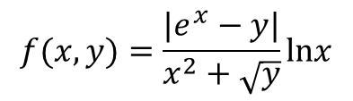
Ví dụ
Viết hàm tính giá trị biểu thức sau với x và y nhập từ bàn phím
$$f(x,y)=\frac{|e^{x}−y|}{x^{2}+\sqrt{y}}lnx$$
double x, y;
cout << "Nhap lan luot x va y: ";
cin >> x >> y;
double f = abs(exp(x) - y)*log(x) / (pow(x, 2) + sqrt(y));
cout << "Ket qua: " << f << endl;

Slide 46
Kiến thức cần nhớ
Cấu trúc 1 chương trình C++, 3 cách comment trong C++
Cú pháp nhập và xuất trong C++ (cout và cin)
Một số hàm quan trọng trong thư viện iomanip
Khai báo, sử dụng biến và các kiểu dữ liệu phổ biến
Phạm vi hoạt động của biến (toàn cục, cục bộ, tĩnh)
Ép kiểu dữ liệu
Một số loại toán tử trong C++: toán tử tăng giảm, toán tử so sánh, toán tử quan hệ logic, toán tử xử lý bit, toán tử gán
Một số hàm quan trọng trong thư viện cmath

